Slide 1
MemoRex

Slide 2
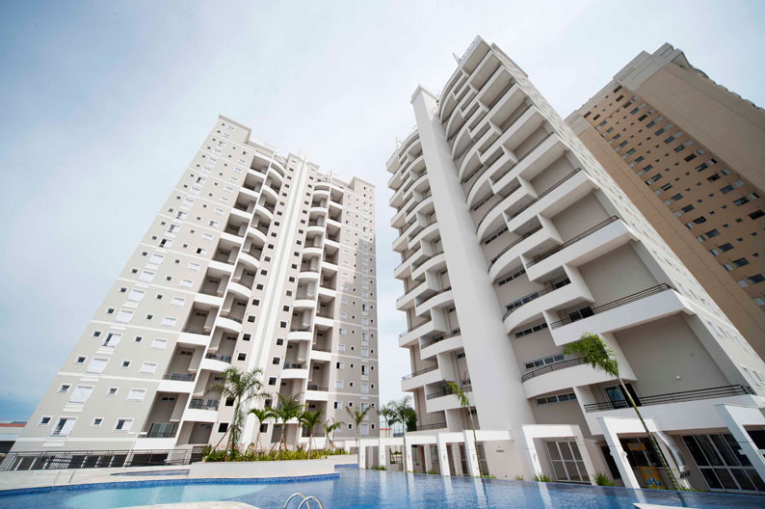

Slide 3


Slide 4


MemoRex

Slide 5

3,7 bi
boletos são pagos anualmente no país.
Fonte: Banco Central do Brasil
2ª
opção mais popular de pagamento
no mercado de e-commerce

Slide 6
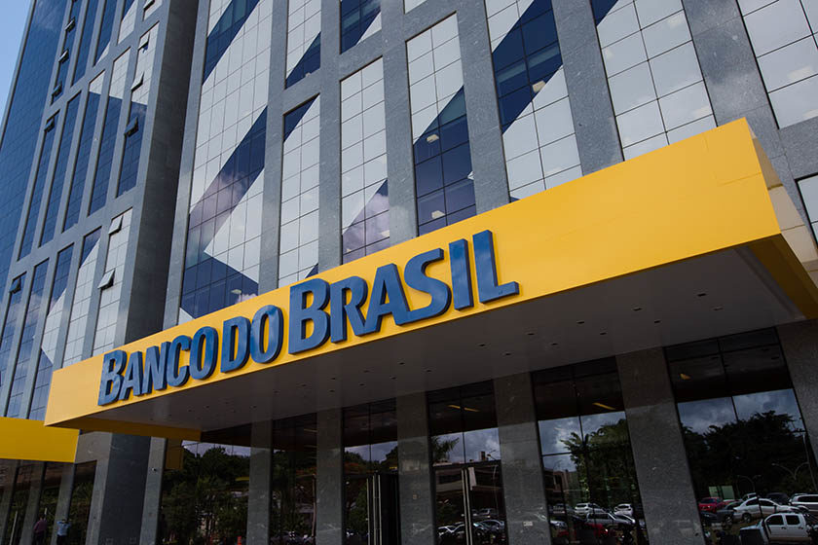
212 mil
agendamentos não liquidados na primeira quinzena de out/2017
98%
não foram efetivados por falta de saldo

Slide 7
Resultado esperado

Slide 8
Telas com funcionalidades

Slide 9
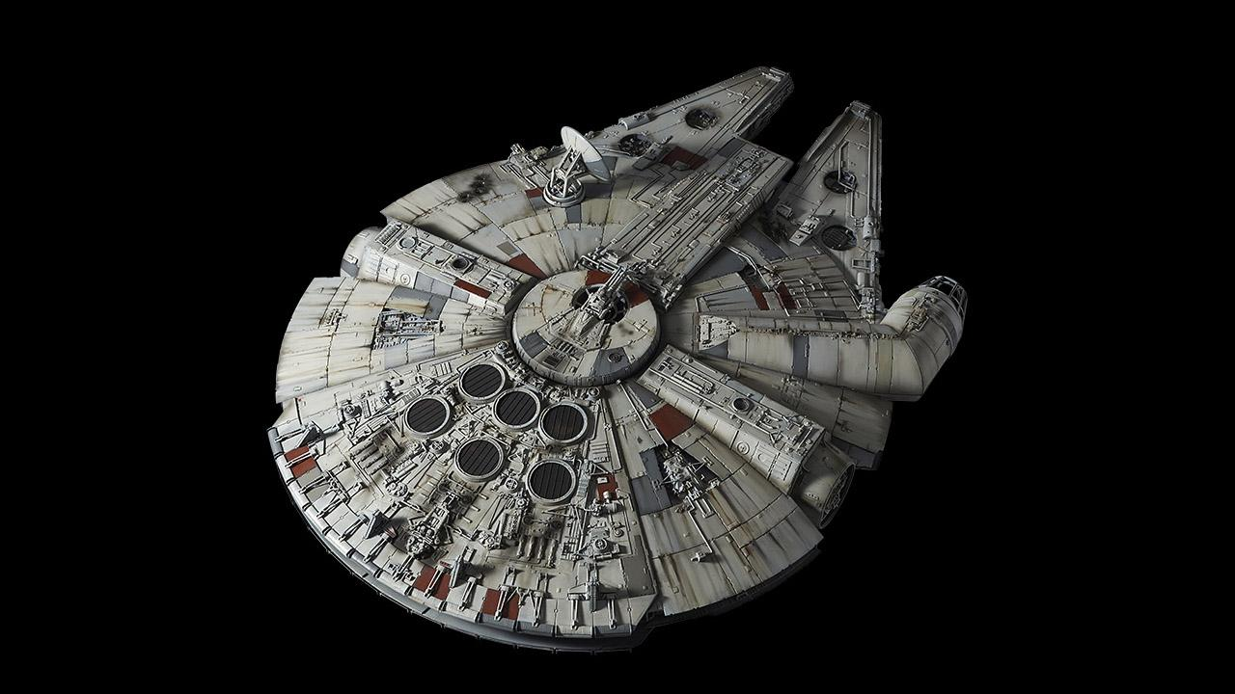
Time
Equipe

Slide 10
Não seja o último a saber
O MemoRex ajuda você!

